Slide 1
종합 설계 진행 사항
2018011389 백은선

Slide 2

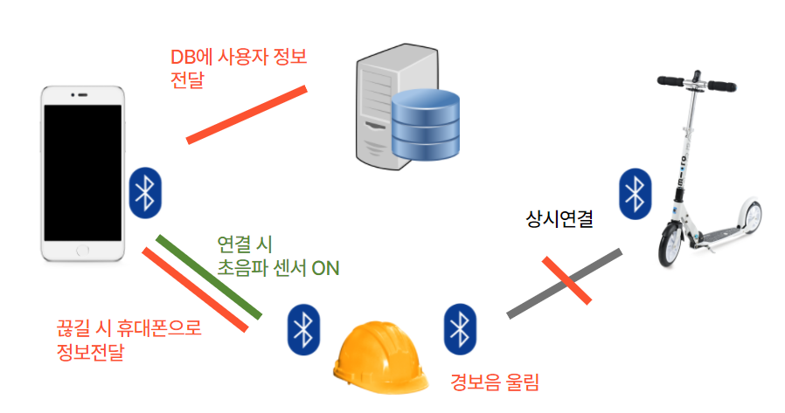
프로젝트 개요

Slide 3

어플 기능적 진행사항
아두이노 블루투스 어플 개발
어플 실행 후, 로그인 시 자동으로 블루투스 ON
연결버튼 클릭시 블루투스 창이 뜨고,
해당 아두이노 선택 시 블루투스 연결됨

Slide 4
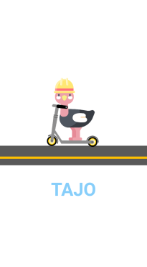
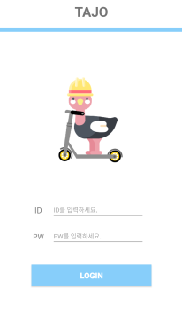
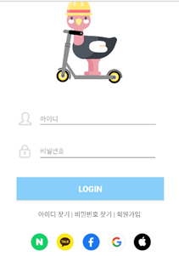
어플 UI 계획
UI 수정
스플래쉬 화면 : 타조가 도로 지나가는 애니메이션 추가, 배경 흰색 변경
로그인 화면 : 간격 넉넉하게 조정, 로그인 방법 추가

Slide 5
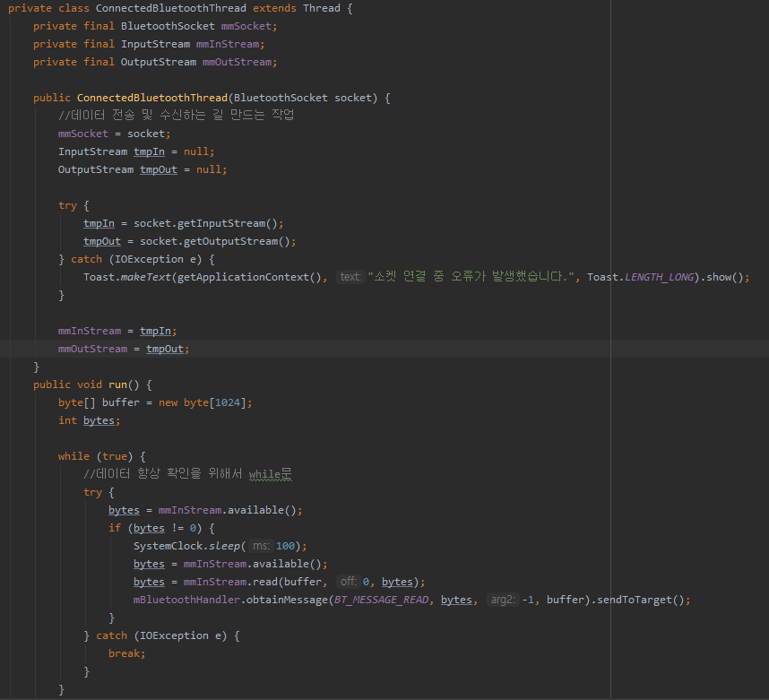
어플 향후 계획
1. Thread로 데이터 수신, PopupActivity 실행
아두이노 측에 블루투스가 끊겼다는(도난 감지) 데이터를 받을 시, 어플에 Popup창
지정 시간 내로 다시 돌아갈 시 도난 신고 X 돌아가지 않을 시 도난 신고 O
도난 신고는 DB에 사용자 id 보내기

Slide 6
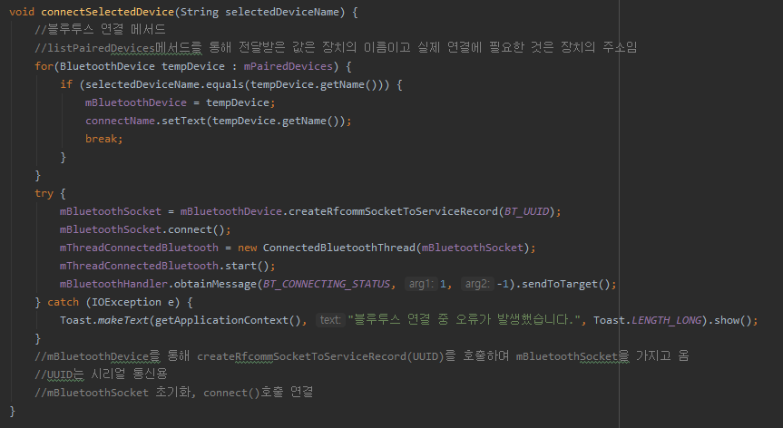
어플 향후 계획
2. 블루투스 페어링 생략
페어링을 생략하여 연결 시 WEAR이라는 이름이 들어간 장치와 연결되도록 지정

Slide 7
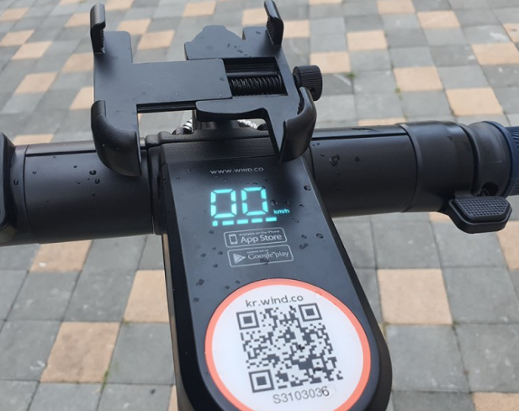
어플 향후 계획
3. QR코드
블루투스 연결, 페어링 QR로 진행
가능하면…

Slide 8
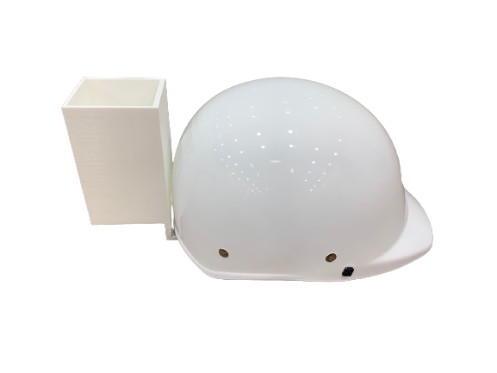
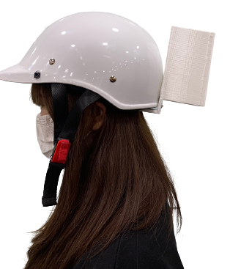
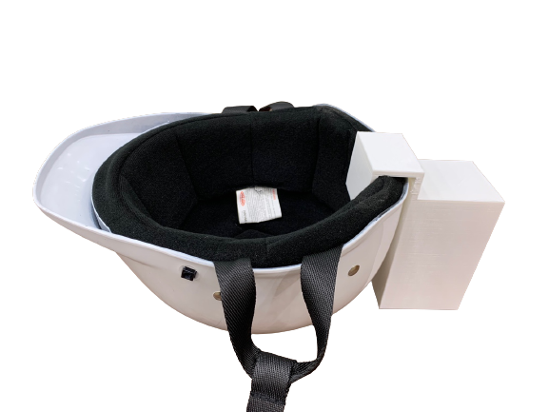
모델링 진행사항

Slide 9
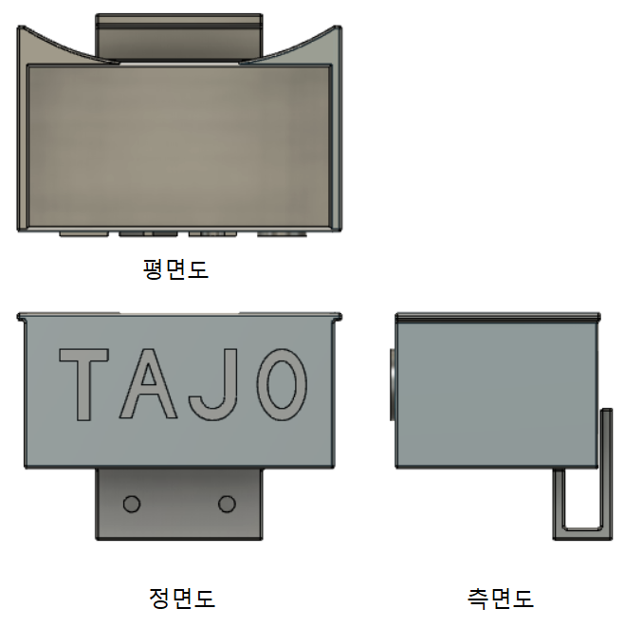
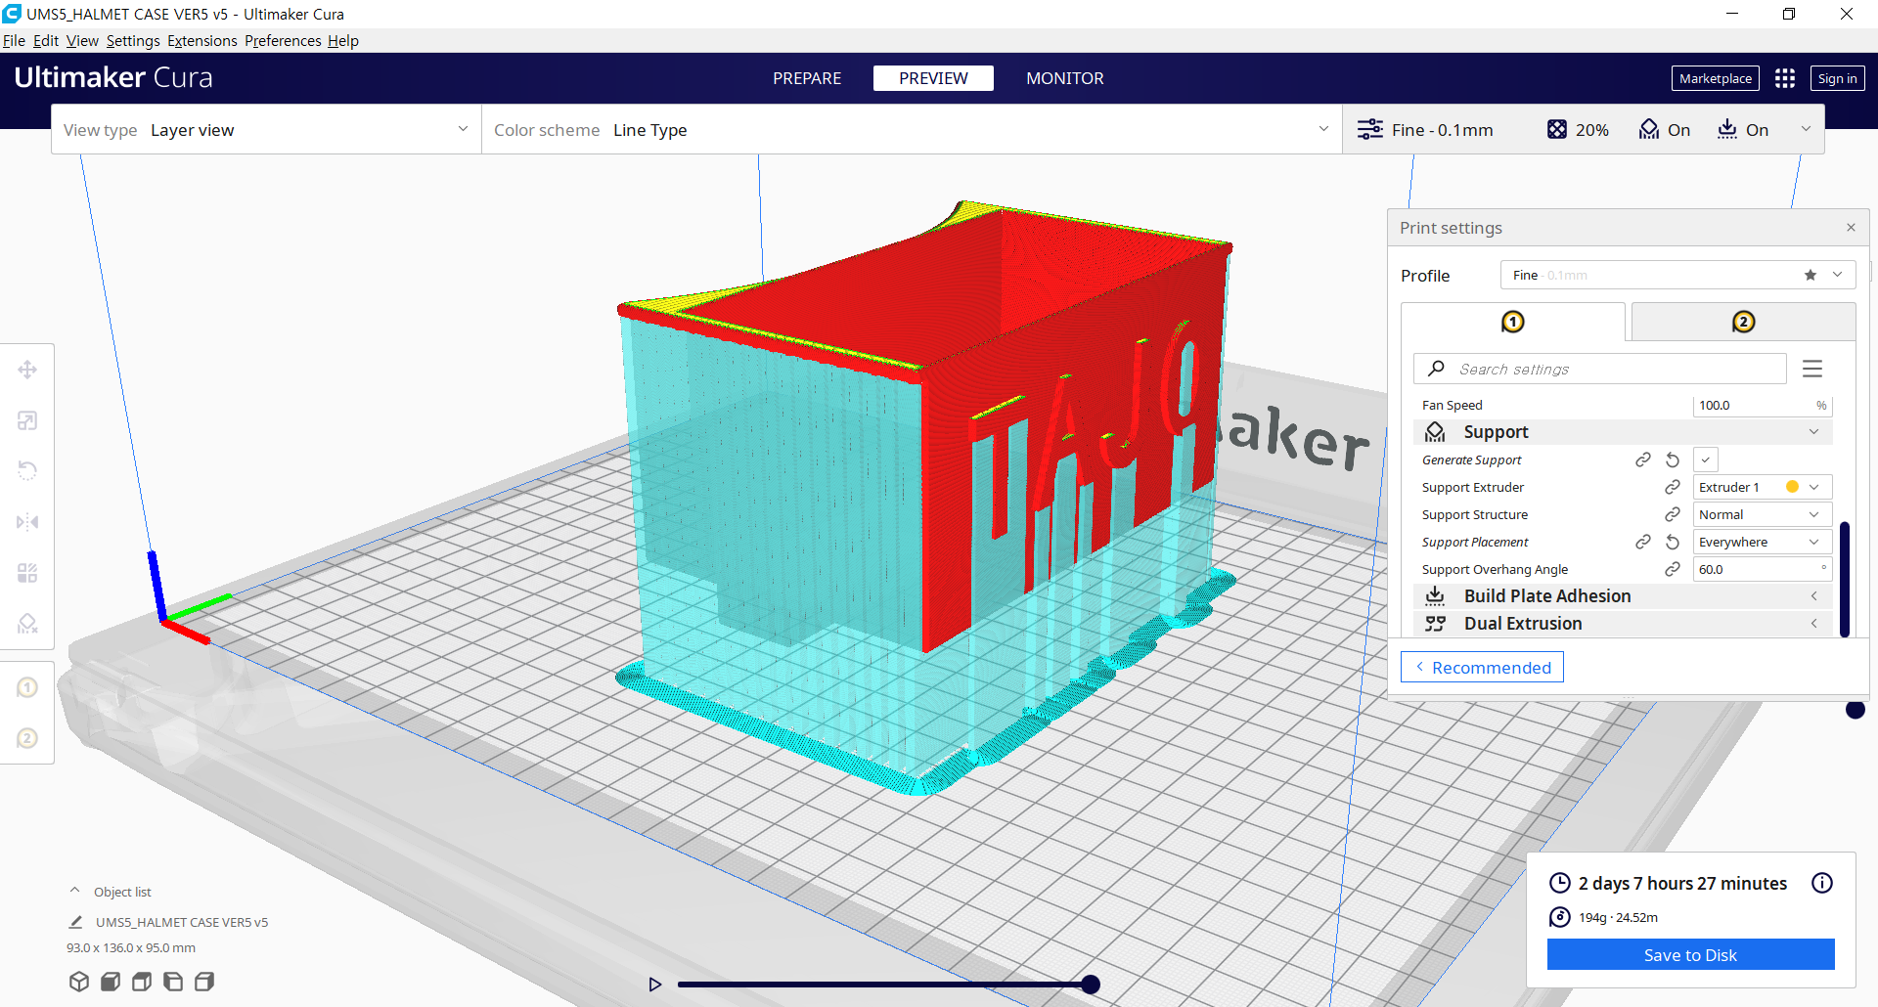
모델링 향후 계획

Slide 10
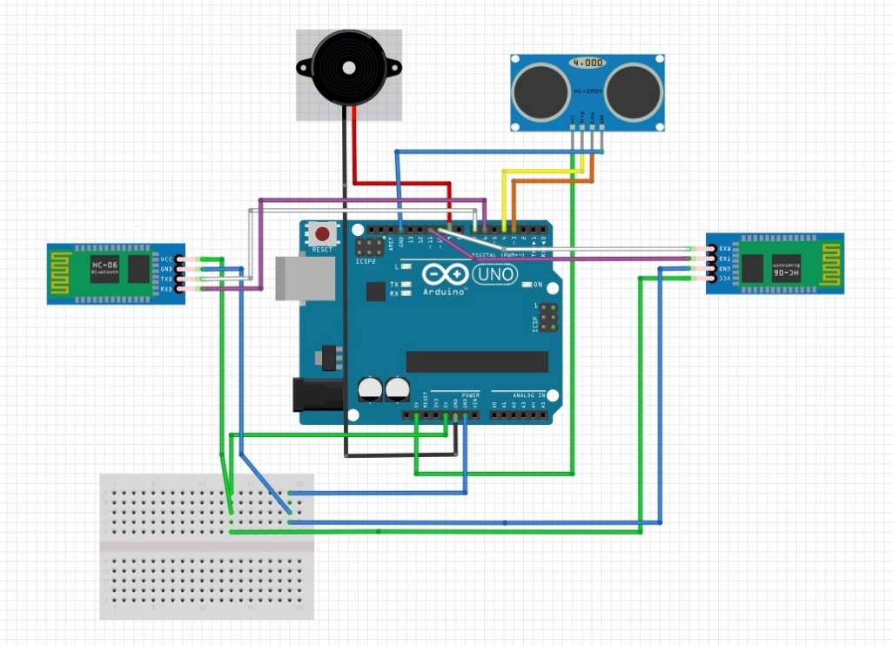
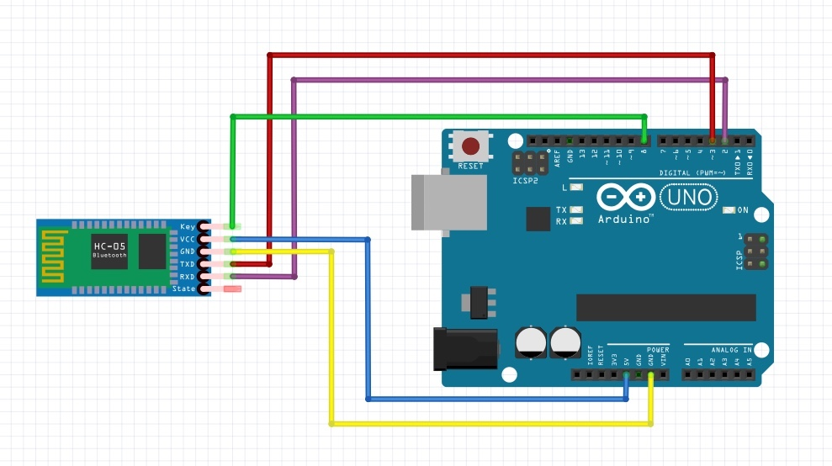
아두이노 회로도

Slide 11
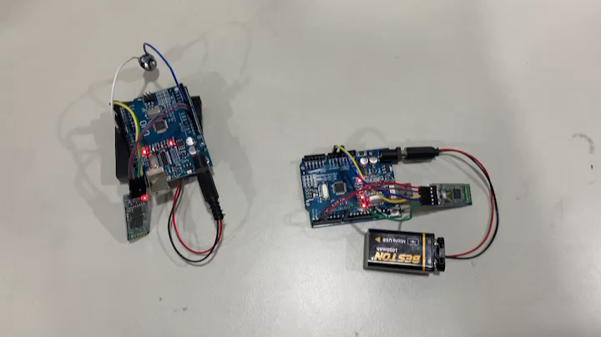
아두이노 시연영상

Slide 12

아두이노 시연영상
헬멧 착용감지
헬멧 착용 감지 시 소리가 안 울리고
감지 안되면 소리가 울림

Slide 13
QnA
감사합니다.

Slide 14


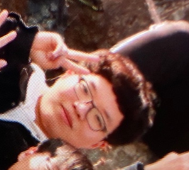







이수원
교수님
415 첫번째 프로젝트
황승현
실장
강화학습
정보건
강화학습
백은선
강화학습
손엄지
유니티
김성원
유니티
유성민
유니티

Slide 15
목차
관련배경
프로젝트 목표
역할 분담
구현 환경
현실적 제한 조건
스터디 교재
일정

Slide 16


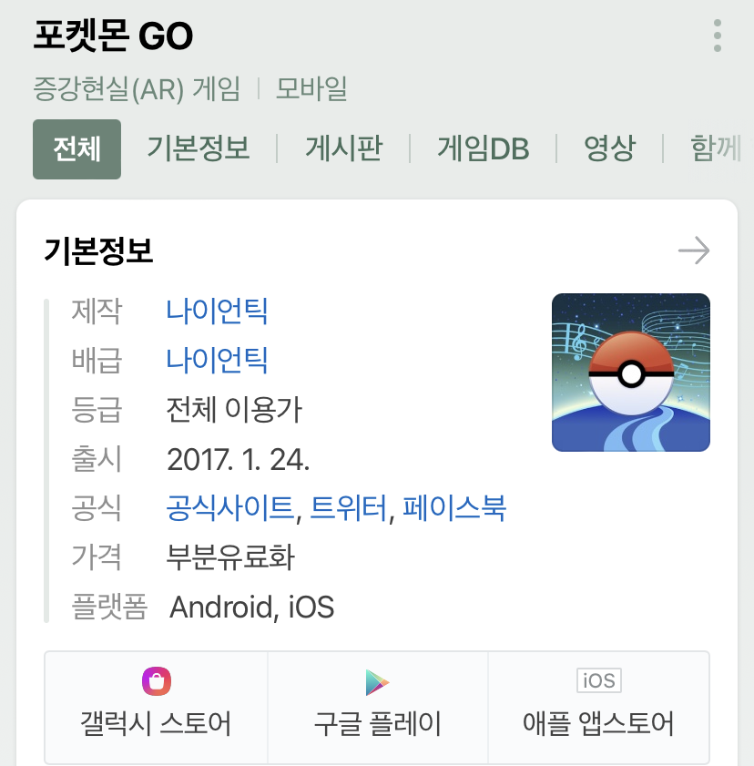
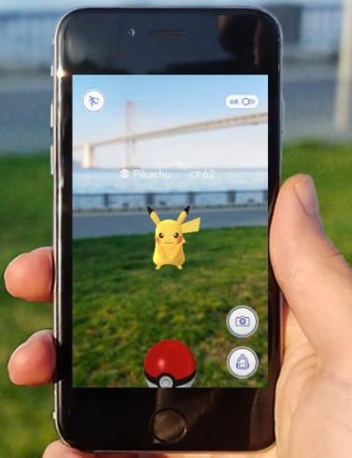



관련 배경
포켓몬 GO
한국 2017년 01월 24일 출시
증강현실(AR)을 이용해서 현실에서 나타나는 포켓몬을 잡거나 즐기는 콘셉트의 게임

Slide 17
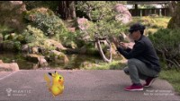
관련 배경
HoloLens 2를 이용한
Pokémon Go
Niantic X Microsoft
Hololens2 와 Microsoft Mesh 플랫폼
Mesh 데모버전
실제로 실행되지 않는 개념적인 내용
공을 던져서 맞추는 기능은 나오지 않음

Slide 18
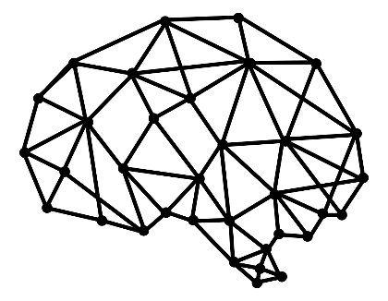
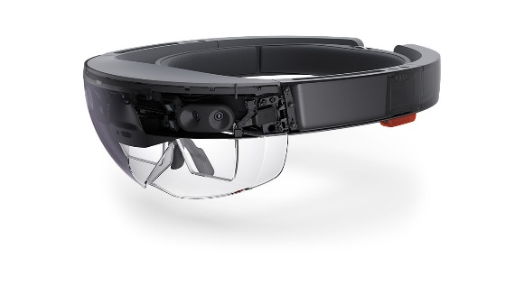
프로젝트 목표

Slide 19
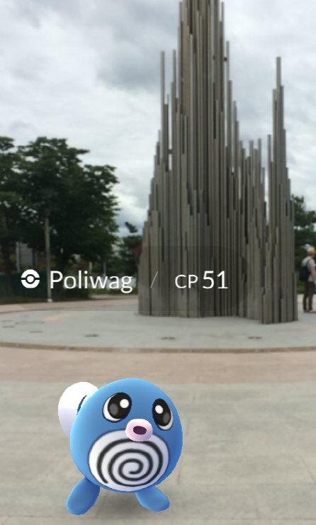
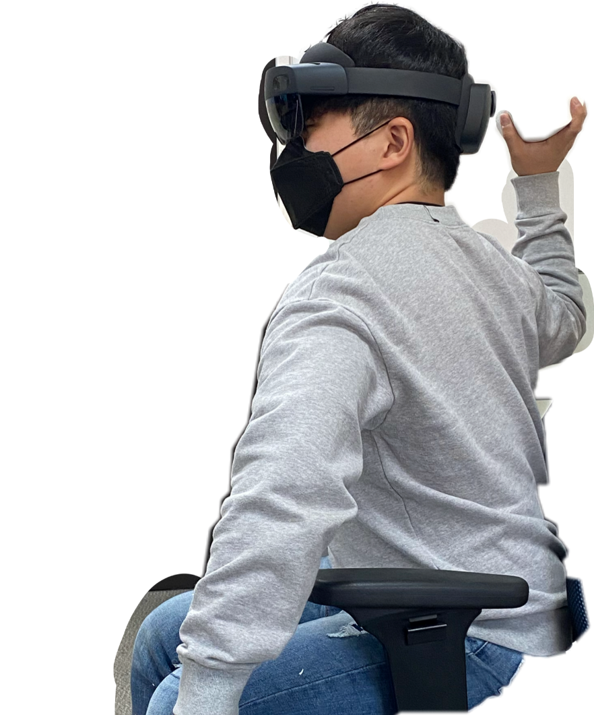
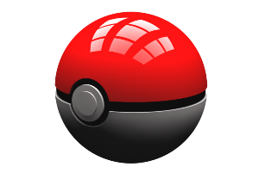
프로젝트 목표
공 던져서 모델 맞추기
강화학습을 통한 무빙
정확한 적중률

Slide 20

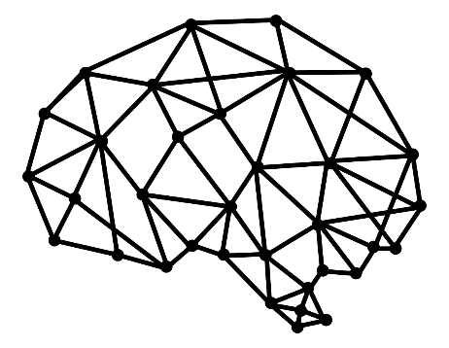
역할 분담
손엄지
유니티
김성원
유니티
유성민
유니티
황승현
강화학습
정보건
강화학습
백은선
강화학습

Slide 21
구현 환경
Unity
Reinforcement learning
개발 환경 : Unity
언어 : C#
개발 환경 : ML – Agent
언어 : Python

Slide 22
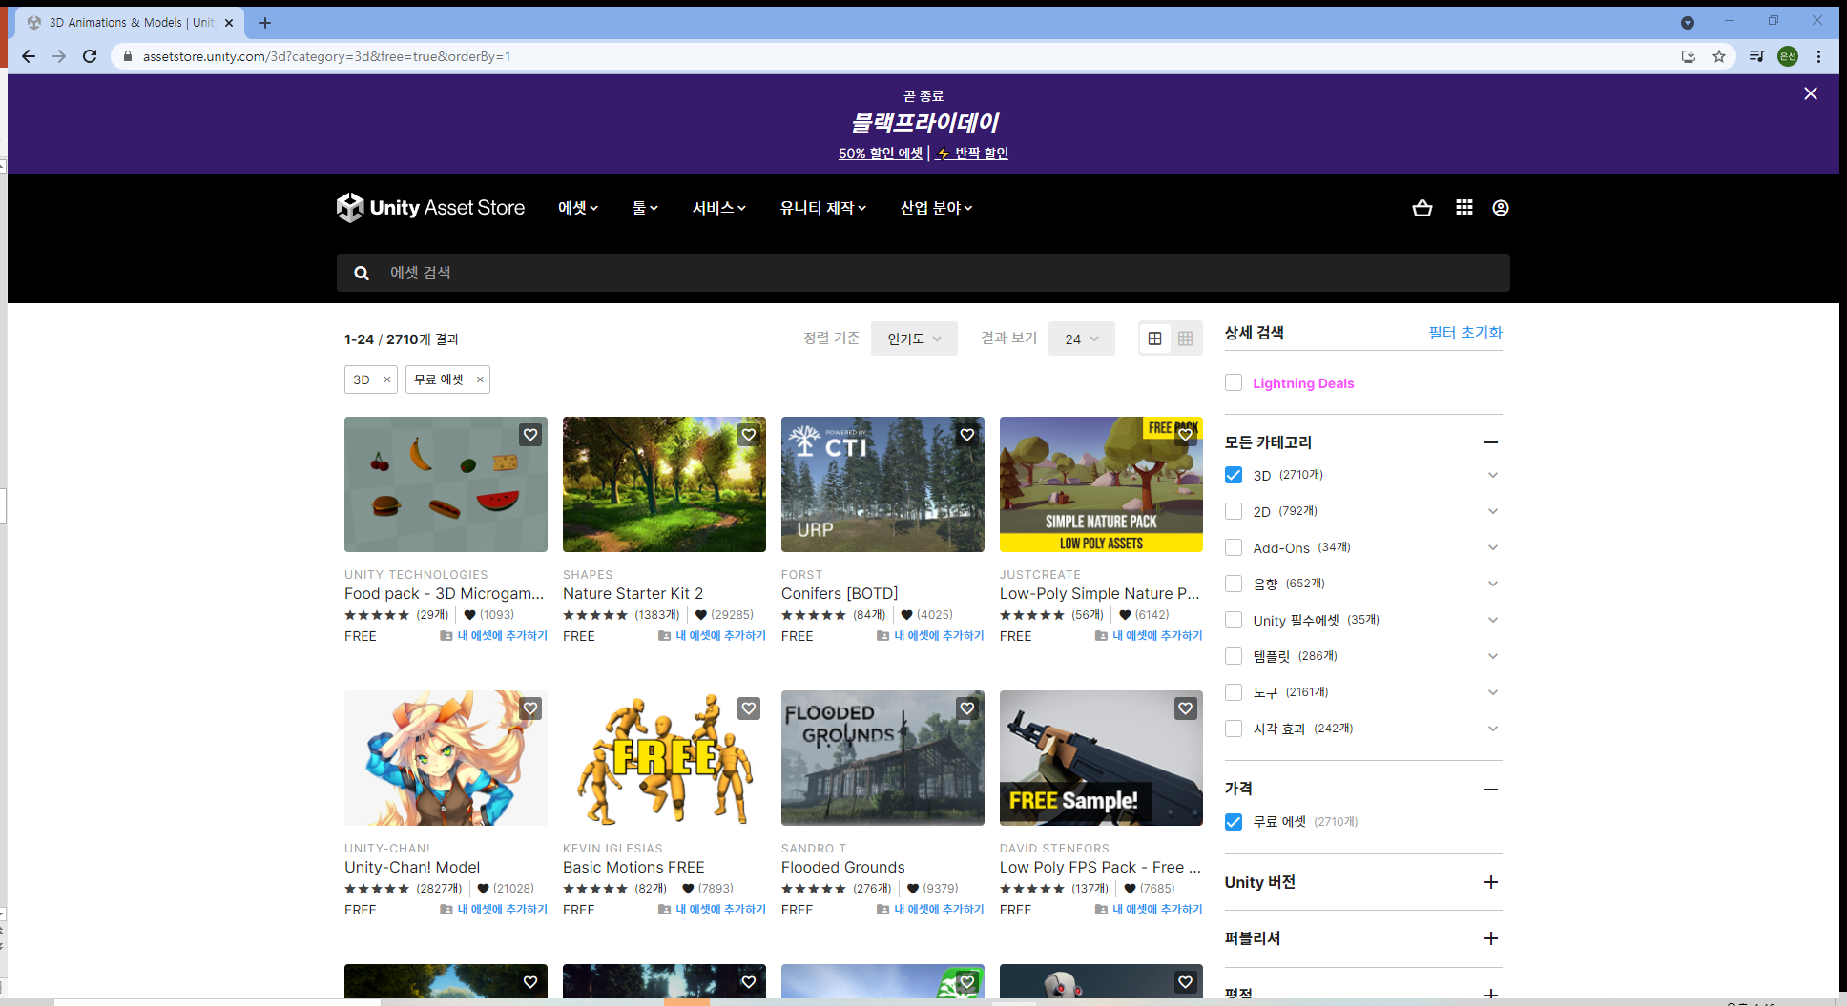
구현 환경
유니티 에셋 스토어
타겟으로 포켓몬스터 캐릭터가 아닌
유니티 에셋 스토어에서 제공하는
무료 3D 에셋 이용

Slide 23
현실적 제한조건
생산성
모듈화와 라이브러리 활용, 오픈소스 등에 대한 검토가 충분히 이루어져야함
사회
타겟이 될 대상이 사용자 입장에서
불쾌하지 않아야 함
게임에 포함된 폭력의 수위가 적절해야 함
신뢰성
인식률
사용자가 공을 던져 타겟을 맞췄을 경우
범위 내 있으면 맞춘 걸로 감지
실험 횟수 : 30회
정확도 : 90%
사용자가 공을 던졌을 경우
실험 횟수 : 30회
정확도 : 90%

Slide 24
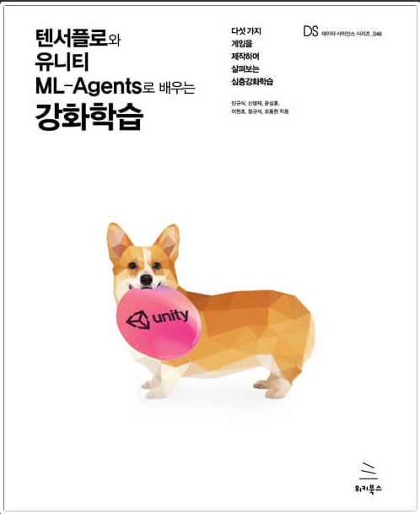
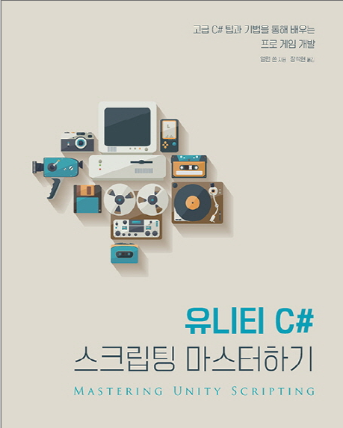
스터디 교재
유니티 c# 스크립팅 마스터하기
2016년 01월 27일 출간
강화학습
유니티
텐서플로와 유니티 ML-Agents로 배우는 강화학습
2020년 01월 20일 출간
현재 절판 상태이며, 도서관에서 빌려서 공부할 예정

Slide 25
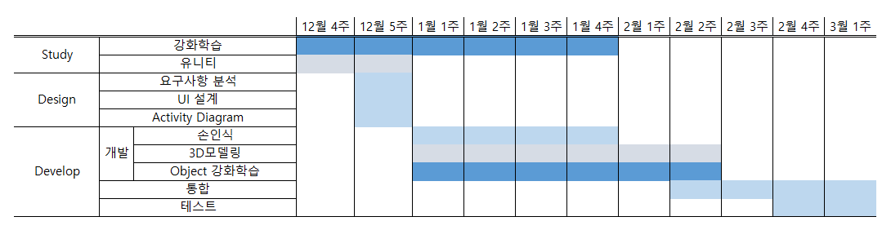
일정 계획

Slide 26
질문
시야 밖으로 나가면 손이 인식이 안된다
Ⓐ 장갑
Ⓑ 가상의 도구 (ex. 새총, 총)
Ⓒ 찰나의 순간 포착하기

Slide 27
QnA
감사합니다.

